Slide 1
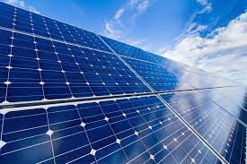
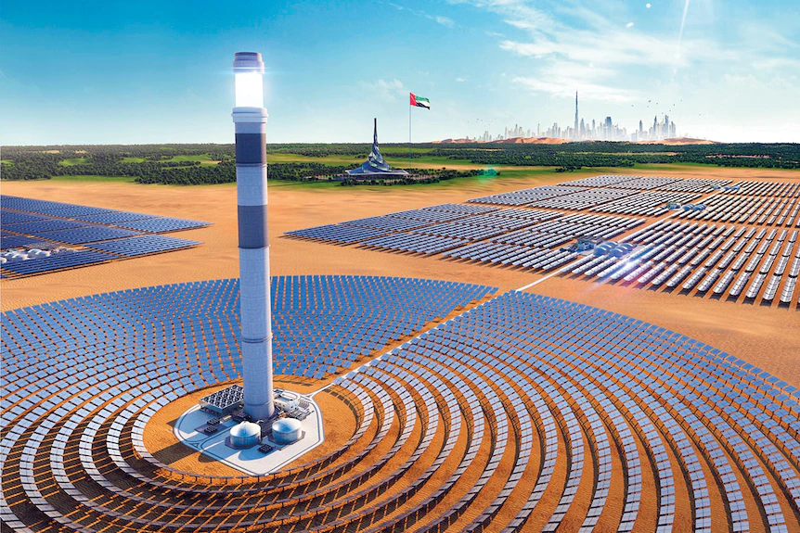
Conversión fotovoltaica
Conversión Termosolar

Slide 2
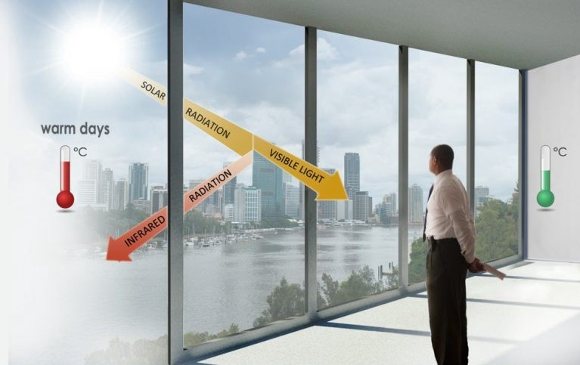
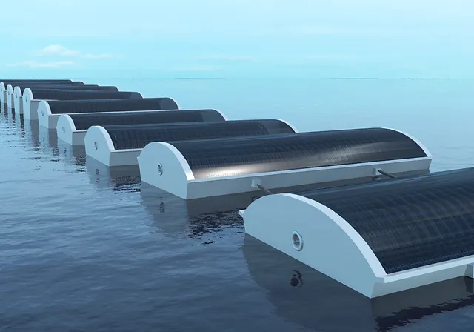
Termoregulación solar para edificios
Desalinización solar

Slide 3
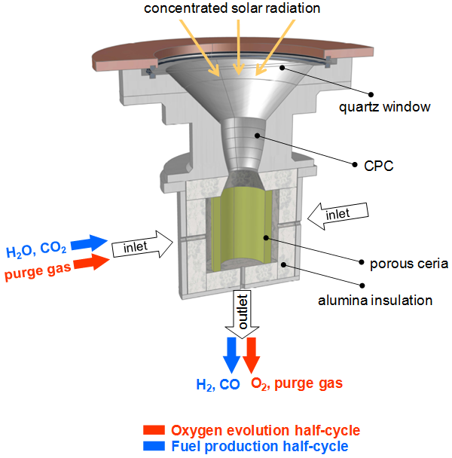
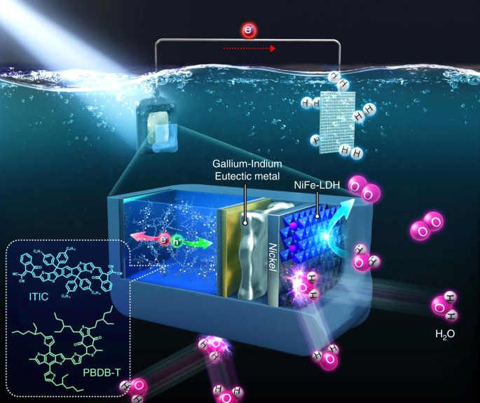
Hidrogeno solar fotoelectroquímico
Combustibles sintético solar-termoquímico

Slide 4
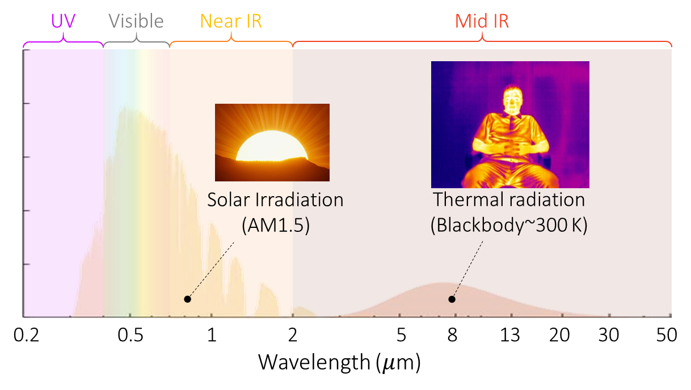

Slide 5
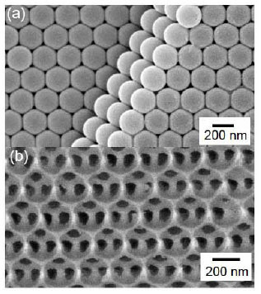
500 nm
Ejemplos de materiales nanofotónicos. (izquierda) Superficie antireflectante y multifuncional basada en nanotubos de silicio. (derecha) Vidrio fotónico basado en nanoestructuras de poliestireno para colores estructurales.

Slide 6
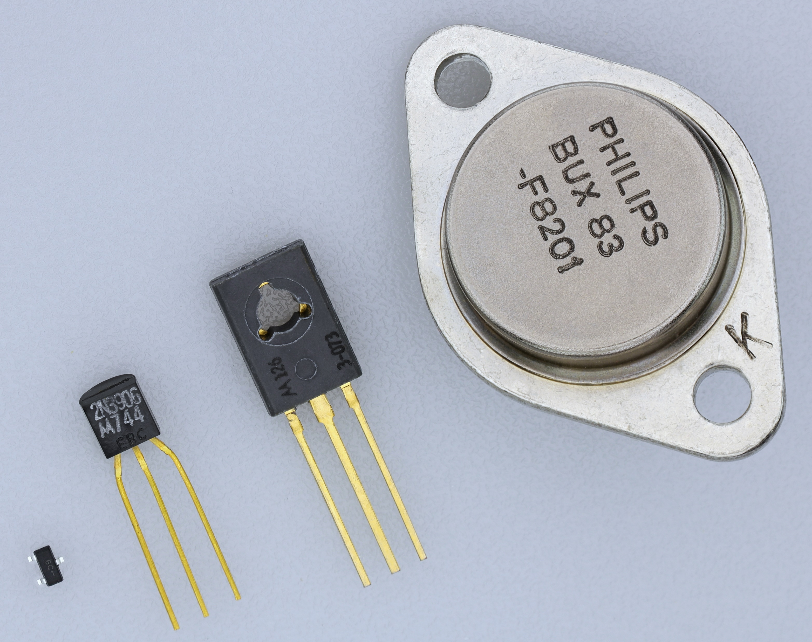
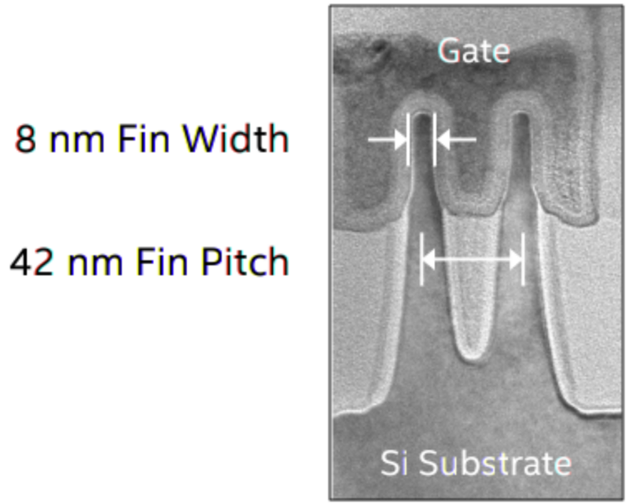
Transistor de efecto campo (FET, Field effect transistor). (izquierda), transistores tradicionales, (derecha) transistor de CPU tipo finFET.

Slide 7

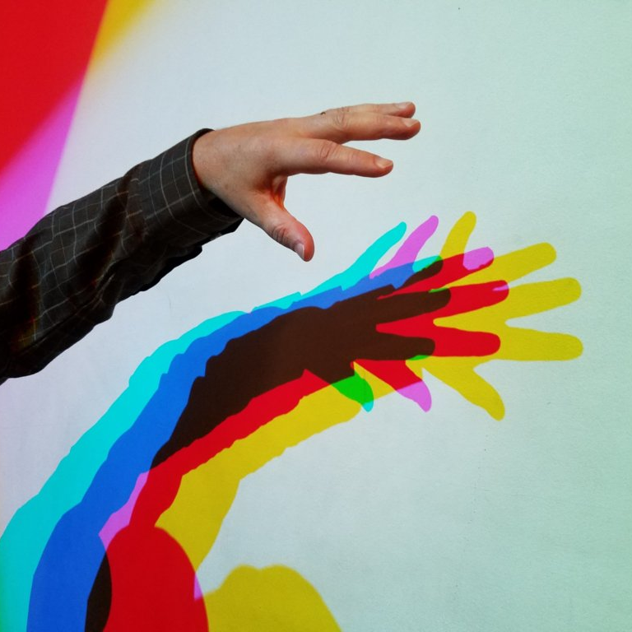

Slide 8
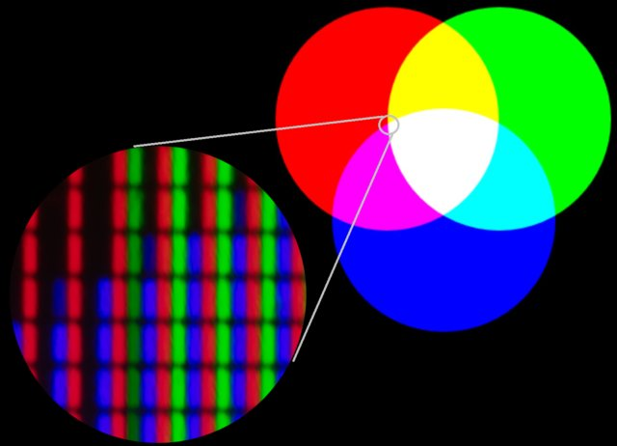

Slide 9
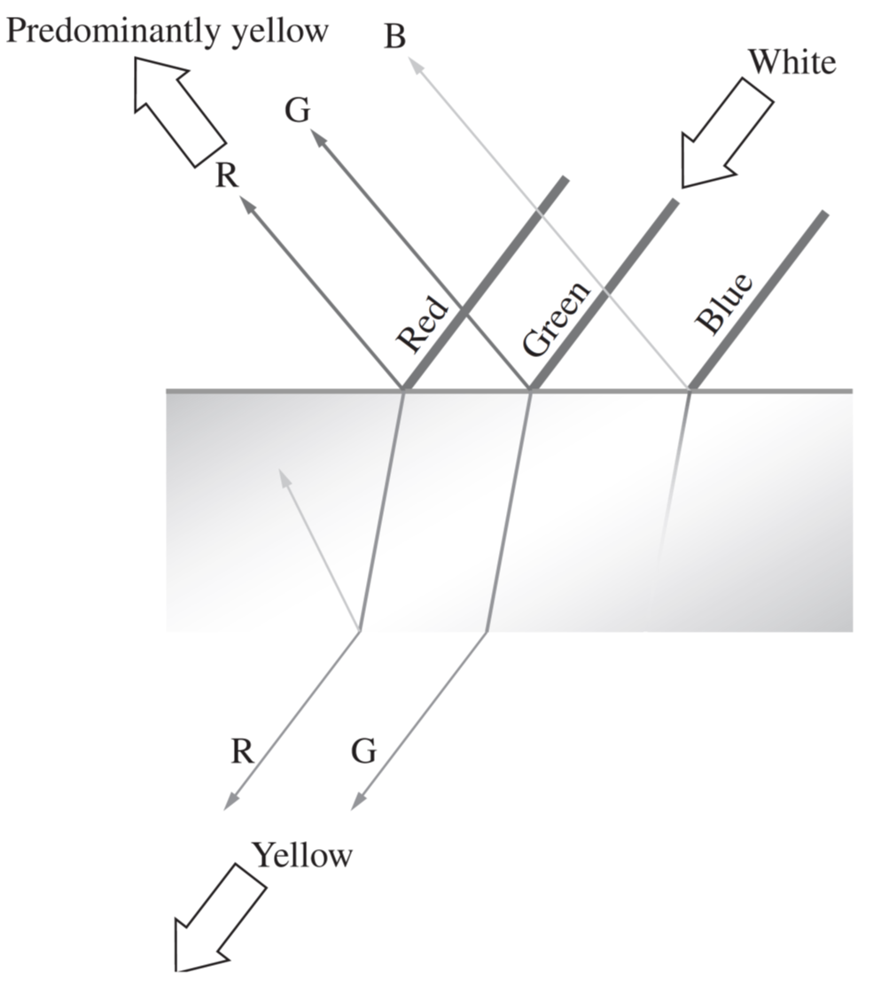

Slide 10
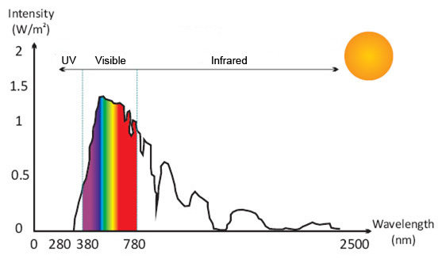

Slide 11
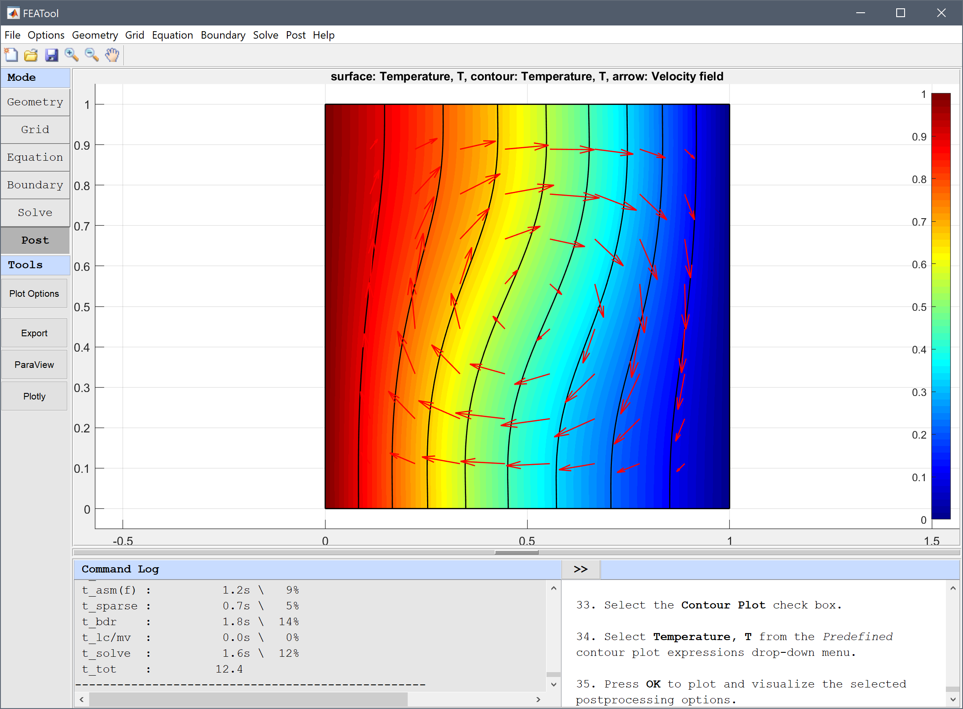
Pared
caliente
Pared
caliente
Pared
fria
Pared aislada térmicamente
Pared aislada térmicamente
Distribución de
temperatura
40°C
Lineas de
isotermas
Campo de
Velocidad
del fluido
10°C
Pared aislada térmicamente

Slide 12
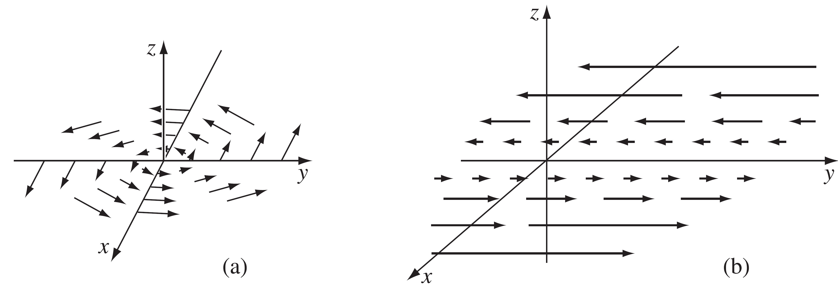

Slide 13
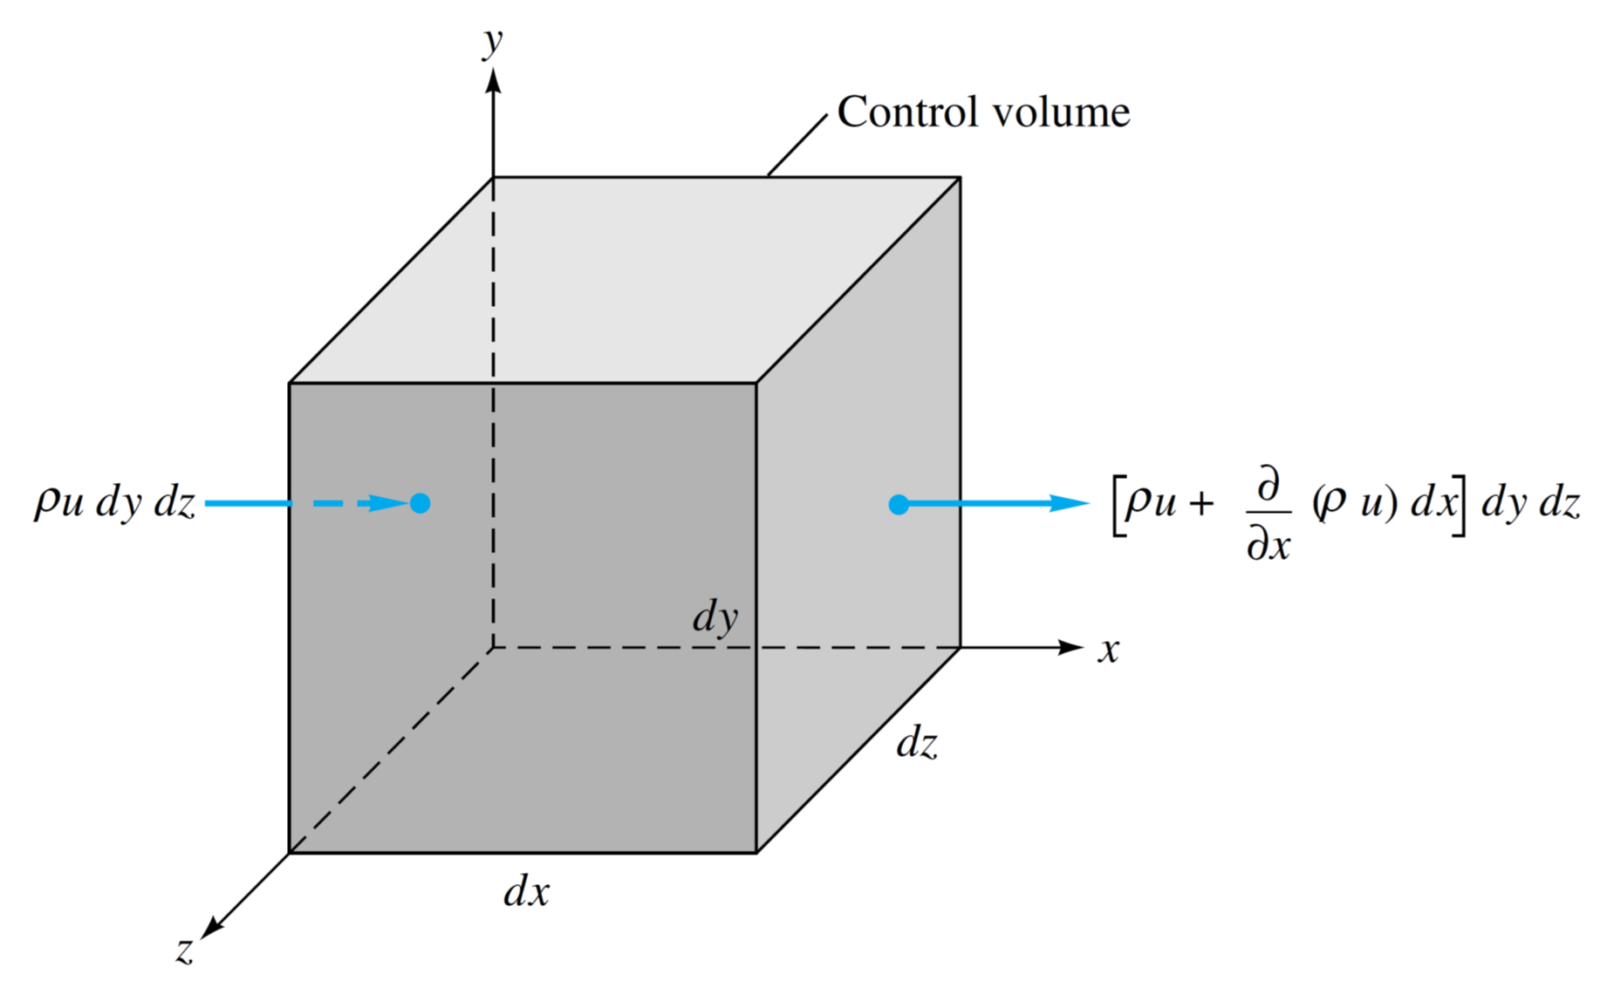
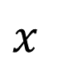
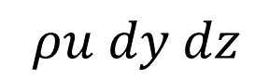
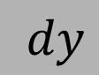

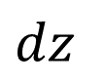
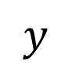
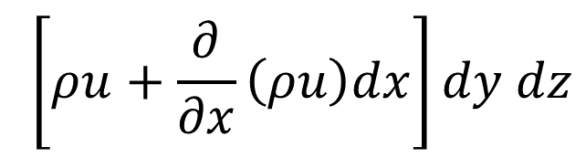
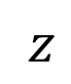
$$y$$
Volumen de control
diferencial
$$\left[ρu+\frac{∂}{∂x}\left(ρu\right)dx\right]dy dz$$
$$ρu dy dz$$
$$dy$$
$$x$$
$$dz$$
$$dx$$
$$z$$

Slide 14
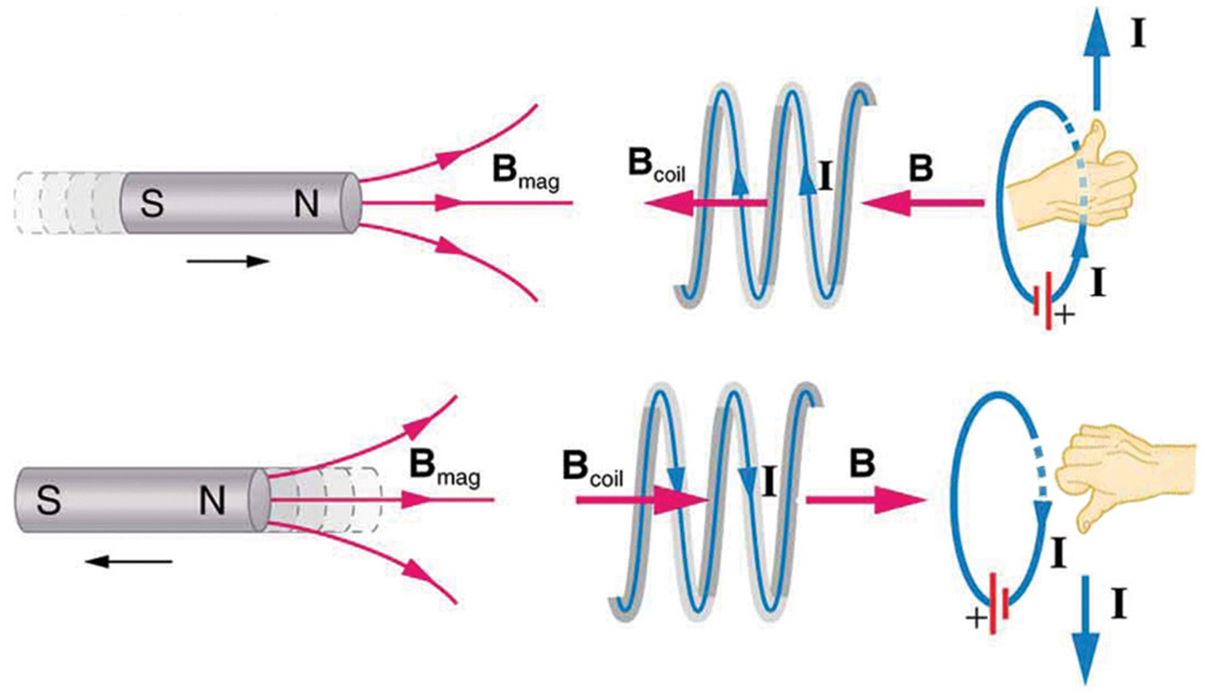

Slide 15
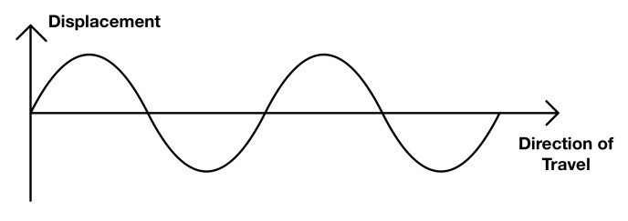
Desplazamiento
Dirección de
propagación

Slide 16
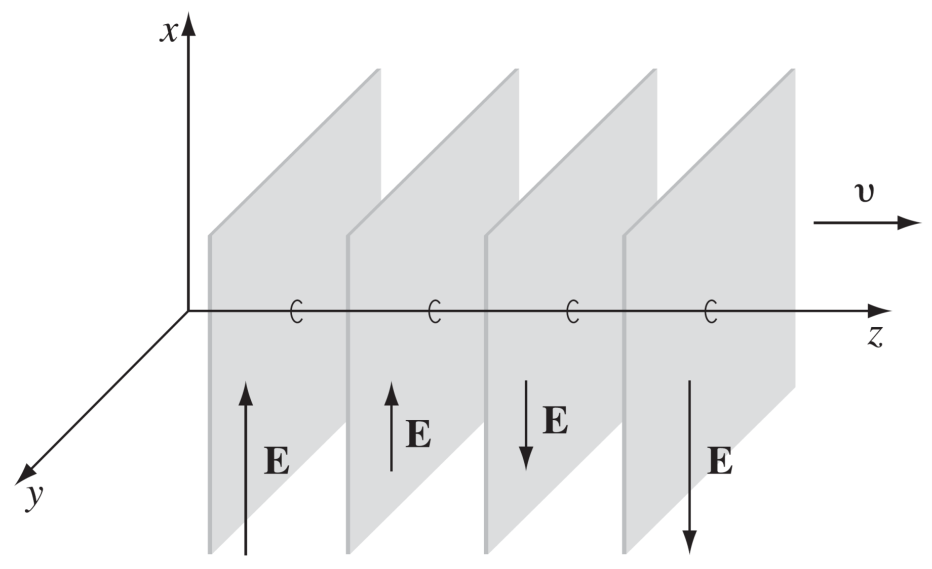

Slide 17
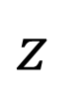
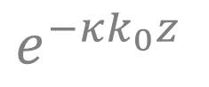
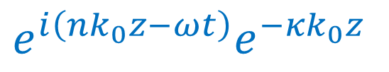
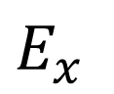
$$E_{x}$$
$$e^{−κk_{0}z}$$
$$z$$
$$e^{i\left(nk_{0}z−ωt\right)}e^{−κk_{0}z}$$

Slide 19
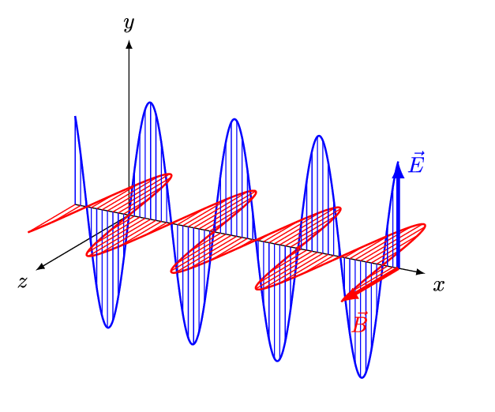
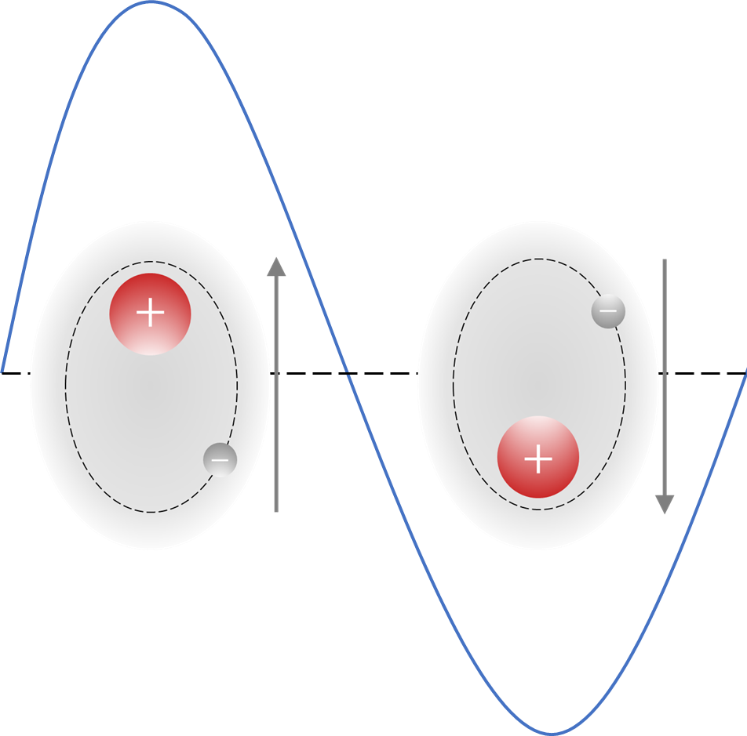
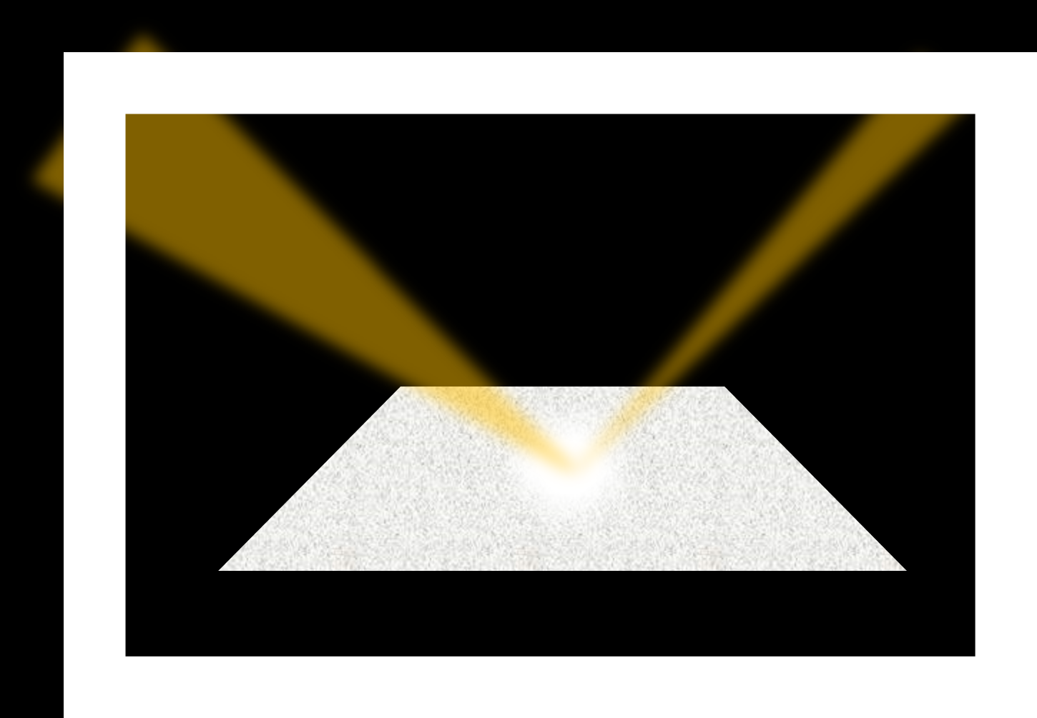
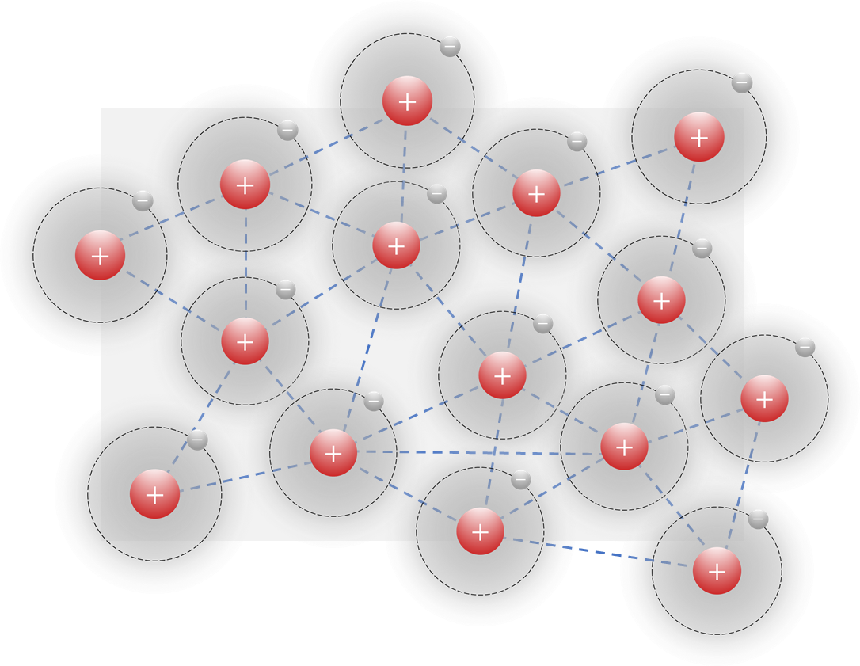
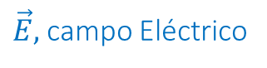
Polarización de los átomos
Estructura Atómica
Campo eléctrico
$\vec{E},$campo Eléctrico

Slide 20
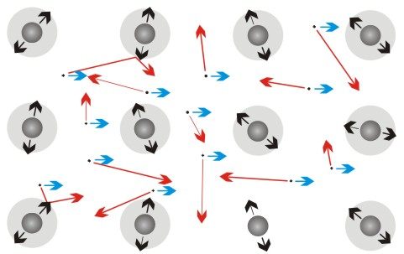
Cargas ligadas
Cargas libres

Slide 21
Cargas ligadas
Cargas libres

Slide 22
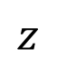
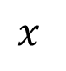
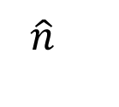
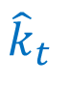
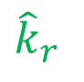
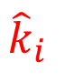
Plano de incidencia
$${\hat{k}}_{i}$$
$$\hat{n}$$
$${\hat{k}}_{r}$$
incidente
Interface
reflejada
medio 1
$$x$$
medio 2
transmitida
$${\hat{k}}_{t}$$
$$z$$

Slide 23
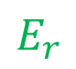
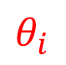
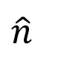
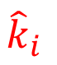
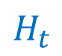
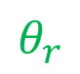
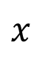










$$E_{i}$$
$$H_{i}$$
$${\hat{k}}_{r}$$
$$H_{r}$$
$${\hat{k}}_{i}$$
$$\hat{n}$$
$$θ_{i}$$
$$θ_{r}$$
$$E_{r}$$
$$n_{1}$$
$$x$$
$$n_{2}$$
$$H_{t}$$
$$E_{t}$$
$${\hat{k}}_{t}$$
$$θ_{t}$$
$$z$$

Slide 24









$$H_{i}$$
$$E_{i}$$
$$k_{r}$$
$$E_{r}$$
$$\hat{n}$$
$$k_{i}$$
$$θ_{i}$$
$$θ_{r}$$
$$H_{r}$$
$$n_{1}$$
$$x$$
$$n_{2}$$
$$E_{t}$$
$$H_{t}$$
$$k_{t}$$
$$θ_{t}$$
$$z$$

Slide 25

polarizado
no polarizado

Slide 26
Reflección total interna
Nucleo interno
con índice de refracción alto
Luz
Revestimiento externo
con índice de refracción bajo

Slide 27





Vista superior
Interface lisa
$${\vec{E}}_{i}$$
$${\vec{E}}_{t}$$
Campo Eléctrico, $\vec{E}$

Slide 28









$${\hat{k}}_{i}$$
$$\hat{n}$$
$$θ_{i}$$
$${\hat{k}}_{r}$$
aire
Sílice ($SiO_{2}$)
$$d$$
Silicio ($Si$)
$${\hat{k}}_{t}$$

Slide 29


Slide 30


Slide 31



Amplitud, $\frac{\left|A\right|}{F_{0}/k}$
Fase, $φ$

Slide 32
-
Oxígeno
Electrones
+
+
+
+
Hidrógeno
Hidrógeno

Slide 33


+
$$r_{0}$$
$$k$$
+
+

Slide 34




$$α_{0}e^{−r/ρ_{0}}$$
Repulsión
$$r_{0}$$
Energía potencial
$$\frac{q_{1}q_{2}}{4πε_{0}r}$$
Atracción
Estado de equilibrio
Distancia intermolecular

Slide 35


+
$$E$$
+

Slide 36
+
$$E$$
+

Slide 37
+
$$E$$
+

Slide 38
+
$$E$$
+

Slide 39
+
$$E$$
+

Slide 40
+
$$E$$
+

Slide 41
+
$$E$$
+

Slide 42
+
$$E$$
+

Slide 43
+
$$E$$
+

Slide 44
+
$$E$$
+

Slide 45
+
$$E$$
+

Slide 46
+
$$E$$
+

Slide 47
+
$$E$$
+

Slide 48
+
$$E$$
+

Slide 49



+
$$r_{0}$$
+
$$x$$
$$F=qE_{0}e^{−iωt}$$

Slide 50
Energía de los electrones
Banda de conducción
Banda de conducción
Band gap
Band gap
Banda de conducción
Banda de valencia
Banda de valencia
Banda de valencia
Aislante
Semiconductor
Conductor

Slide 51
Energía de los electrones
Banda de conducción
Fotón
Electrón fotoexcitado
Banda de valencia
Semiconductor

Slide 52


Slide 53

 | $λ$ (nm) | $λ$ ($μ$m) | $ν$ (Hz) | $ω$ (rad/s) | $E_{ℏω}$ (eV)
$λ$ (nm) | - | $$λ⋅{10}^{−3}$$ | $$\frac{c_{0}}{λ}⋅{10}^{9}$$ | $$\frac{2πc_{0}}{λ}⋅{10}^{9}$$ | $$\frac{hc_{0}}{λ}⋅{10}^{9}$$
$λ$ ($μ$m) | $$λ⋅{10}^{3}$$ | - | $$\frac{c_{0}}{λ}⋅{10}^{6}$$ | $$\frac{2πc_{0}}{λ}⋅{10}^{6}$$ | $$\frac{hc_{0}}{λ}⋅{10}^{6}$$
$ν$ (Hz) | $$\frac{c_{0}}{ν}⋅{10}^{9}$$ | $$\frac{c_{0}}{ν}⋅{10}^{6}$$ | - | $$2πν$$ | $$hν$$
$ω$ (rad/s) | $$\frac{2πc_{0}}{ω}⋅{10}^{9}$$ | $$\frac{2πc_{0}}{ω}⋅{10}^{6}$$ | $$\frac{ω}{2π}$$ | - | $$ℏω$$
$E_{ℏω}$ (eV) | $$\frac{hc_{0}}{E_{ℏω}}⋅{10}^{9}$$ | $$\frac{hc_{0}}{E_{ℏω}}⋅{10}^{6}$$ | $$\frac{E_{ℏω}}{ℏ}$$ | $$\frac{E_{ℏω}}{ℏ}$$ | -

Slide 54

Absorción interbanda

Slide 55

Absorción interbanda
Modelo de Drude

Slide 56

Absorción interbanda
Oscilación de Lorentz

Slide 57








$${\hat{k}}_{i}$$
$$\hat{n}$$
$$θ_{i}$$
$${\hat{k}}_{r}$$
$$n_{1}$$
$$n_{2}$$
$$d$$
$$n_{3}$$
$${\hat{k}}_{t}$$

Slide 58













$${\hat{k}}_{r}$$
$${\hat{k}}_{i}$$
$$\hat{n}$$
$$λ$$
$$θ_{i}$$
$$θ_{r}$$
$$n_{1}$$
$$x$$
$$n_{2}$$
$$R$$
$${\hat{k}}_{t}$$
$$θ_{t}$$
$$z$$

Slide 59


Slide 60


Slide 61


Scattering
Absorción
$$D$$
Onda incidente
Extinción
Extinción = Scattering + Absorción

Slide 62


Slide 64








$$z$$
$$θ$$
$$r$$
$$R$$
$$y$$
$$φ$$
$$x$$
$$\vec{k}$$

Slide 65
















Distribución de campo eléctrico
$$+1$$
$${\hat{k}}_{sca}$$
$${\vec{E}}_{inc}$$
$$θ$$
$${\hat{k}}_{inc}$$
$${\hat{k}}_{inc}$$
Dirección del campo eléctrico ($\hat{e})$
$$0$$
$${\vec{H}}_{inc}$$
$$y$$
$$x$$
$$−1$$
$${\vec{E}}_{tot}={\vec{E}}_{inc}+{\vec{E}}_{sca}$$
$${\vec{E}}_{sca}$$

Slide 66












$$z$$
$${\vec{E}}_{sca}$$
$${\vec{k}}_{sca}$$
$${\vec{H}}_{sca}$$
$$r$$
$$θ$$
$$y$$
$$φ$$
$$x$$
$${\vec{k}}_{inc}$$

Slide 67



$$I_{inc} P_{sca}\left(θ\right) dΩ$$
$${\hat{k}}_{inc}$$
$$θ$$

Slide 68




Rayleigh scattering
$$λ≫D$$
Mie scattering
$$λ∼D$$
Mie scattering
$$λ<D$$

Slide 69



Scattering isotrópico
Scattering anisotrópico
(hacia adelante)
Scattering anisotrópico
(hacia atrás)
$$μ_{sca}=0$$
$$μ_{sca}>0$$
$$μ_{sca}<0$$

Slide 70

Componente
especular
Componente
especular
Luz incidente
Componente difusa
Componente difusa

Slide 71

Componente
especular
Luz incidente
Componente difusa

Slide 72

Campo eléctrico
Dirección
de la onda
Nanopartícula metálica

Slide 73







Slide 74





$${−σ}_{λ}λ_{0}$$
$$λ_{0}$$
$${+σ}_{λ}λ_{0}$$
$$λ_{0}+Δλ_{j}$$

Slide 75


$$l_{c}$$

Slide 76


$$d$$

Slide 77

reflejada
incidente
transmitida
Interface

Slide 78






Scattering incoherente ($l_{c}<Δx$ $)$
Scattering coherente ($l_{c}>Δx$ $)$
$$Δx$$
$$Δx$$
$$l_{c}$$
$$l_{c}$$

Slide 79
Natural
Artificial

Slide 80

Natural
Artificial

Slide 81








$$\sin{θ}$$
$$\sin{θ}$$
$$\sin{θ}$$
Ángulo sólido
$$\sin{θ}$$
$$I_{λ}\left(\hat{k}\right)$$
$$dΩ={dS}/{r^{2}}$$
$=\sin{θ}dθdφ$

Slide 83
Luz incidente
Transmitancia
difusa
Transmitancia
especular
Transmitancia Total = difusa + specular

Slide 84


Slide 86





$$n_{1}$$
Cobertura de vidrio
$$n_{2}$$
$$d$$
Capa antireflectante
$$n_{3}$$
Sustrato de silicio

Slide 87

Convección
Conducción
Radiación

Slide 88












Temperaturas de superficies $i$ y $j$
$$T_{i}$$
$$T_{j}<T_{i}$$
$${\dot{Q}}_{cond}=kA\frac{\left(T_{i}−T_{j}\right)}{t}$$
$${\dot{Q}}_{cond}$$
Espesor de pared
Área transversal
$$A$$
$$t$$
Conductividad térmica (W/m K)
Temperatura del fluido
$$T<T_{∞}$$
$${\dot{Q}}_{conv}=hA\left(T_{∞}−T\right)$$
$$T_{∞}$$
$${\dot{Q}}_{conv}$$
Área transversal
Coeficiente convectivo (kW/m²-K)
$$A$$

Slide 89



Slide 90



















Pared
Cilindro
Esfera
$$T_{C}$$
$$T_{C}$$
$$k$$
$$T_{H}$$
$$T_{C}$$
$$r_{1}$$
$$r_{1}$$
$$k$$
$$r_{2}$$
$$r_{2}$$
$$T_{H}$$
$$k$$
$$A$$
$$T_{H}$$
$$t$$
$$L$$
$${\dot{Q}}_{pared}=\frac{T_{H}−T_{C}}{t/kA}$$
$${\dot{Q}}_{cil}=\frac{T_{H}−T_{C}}{\frac{\ln\left(r_{2}/r_{1}\right)}{2πkL}}$$
$${\dot{Q}}_{esph}=\frac{T_{H}−T_{C}}{\frac{r_{2}−r_{1}}{4πr_{1}r_{2}k}}$$

Slide 91


Slide 92



Slide 93



Slide 94



Slide 95










Espectro visible
$5800 K$ (solar)
$$4000 K$$
Peak de la curva
$$λT=2897.8 μm⋅ K$$
$$2000 K$$
$$1000 K$$
$$500 K$$
$$E_{bb}\left(λ,T\right), {( W}/{m^{2}}⋅μm)$$
$$300 K$$
$$100 K$$
Longitud de onda, $λ (μm)$

Slide 96


Slide 97


Slide 98


$$E_{λ,Ω}\left(T\right)$$
$$I_{λ}\left(λ,Ω,T\right)$$

Slide 99



Slide 100


Slide 101


Slide 102


Slide 103


Equinoccio (21 de marzo)
Tierra
23.45°
Eje de la eclíptica
Sol
Eje polar
$147.1×{10}^{6}$ km
Solsticio (21 de junio)
Solsticio (21 de diciembre)
24.7 días
365.25 días
Equinoccio (21 de septiembre)

Slide 104

Solsticio
(21 de diciembre)
Equinoccio
(21 de septiembre / 21 de marzo)
O
Solsticio
(21 de junio)
N
S

Slide 105


Slide 107





Círculo ártico (66.5°N)
Eje polar
Eje de la eclíptica
Trópico de cáncer (23.45° N)
Plano ecuatorial
Plano ecuatorial
Trópico de capricornio (23.45° S)
Círculo antártico (66.5°S)
Solsticio
(21 de junio)
Equinoccio
(21 de septiembre)
Sol
Equinoccio
(21 de marzo)
Solsticio
(21 de diciembre)
$δ=23.45$°
$δ=0$°
$δ=0$°
$δ=−23.45$°

Slide 108

Ene
Feb
Mar
Abr
May
Jun
Jul
Ago
Sep
Oct
Nov
Dic
Declinación solar (deg)
Día del año

Slide 109




Sol
Trayectoria del sol
E
Horizonte
$$θ_{s}$$
$$α_{s}$$
$$φ_{s}$$
N
S
O
Centro de la tierra

Slide 110








Sol
Normal del plano horizontal
S
$$θ_{s}$$
E
Plano horizontal
$$β$$
$$φ_{s}$$
Eje normal a la superficie
$$θ_{i}$$
$$φ_{s}$$
O
O
$$Φ$$
Vista superior
N
Proyección del eje normal a la superficie en el plano horizontal
($Φ$ positivo hacia el este)

Slide 111


Slide 112


Ene
Feb
Mar
Abr
May
Jun
Jul
Ago
Sep
Oct
Nov
Dic
Radiación extraterrestre ($W/m^{2}$)

Slide 113




Sol
$$L_{0}$$
$$θ_{s}$$
$$L$$
Atmósfera
Tierra

Slide 114


Espectro de radiación solar
Radiación solar extraterrestre
Cuerpo negro a 5777 K
Irradiancia espectral (${W/m}^{2} nm)$
Radiación solar al nivel del mar
Longitud de onda (nm)

Slide 115



Slide 116


Slide 117


Irradiancia espectral ($W⁄(m^{2} nm)$
Longitud de onda (nm)

Slide 118


Slide 119



Slide 120

0.02% Fe₂O₃
0.10% Fe₂O₃
Transmitancia
0.50% Fe₂O₃
Longitud de onda ($μm$)

Slide 121

Ideal surface
Reflectance
Wavelength ($μm$)

Slide 122



Slide 123


Slide 124


Slide 125




Slide 126


Slide 127


Slide 128


Slide 129


Slide 130


Heat transfer network
Resistance network

Slide 131


Slide 132


Slide 133


Slide 134



Slide 135


Slide 136


Slide 137


Slide 138



Concentrador
Receptor
Receptor
Receptor
Concentrador
Concentrador

Slide 139



Steam downcomer
Support structure
Receiver tubes
Receiver panels
Receptor concentrador parabólico
Receptor torre de concentración solar

Slide 141





Slide 142


Slide 143


Secondary reflector
Receiver
Sun light
Linear Fresnel reflector

Slide 144



Slide 145


Slide 146


Slide 147



Slide 148


Slide 149



Slide 150



Slide 151


Slide 152
Nombre | País | Capacidad (MW) | Autonomía (horas)
Noor / Ouarzazate Solar Power Station | Marruecos | 510 | 7.5
Genesis Solar Energy Project | Estados Unidos | 280 | -
Mojave Solar Project | Estados Unidos | 280 | -
Solana Generating Station | Estados Unidos | 280 | 6
Solaben Solar Power Station | España | 200 | -
Solar Energy Generating Systems | Estados Unidos | 160 | -
Andasol solar power station | España | 150 | 7.5
Extresol Solar Power Station | España | 150 | 7.5
Solnova Solar Power Station | España | 150 | -
Ashalim Power Station | Israel | 121 | 4.5

Slide 153



Slide 154
Nombre | País | Capacidad (MW) | Autonomía (horas)
Ivanpah Solar Power Facility | Estados Unidos | 392 | -
Megalim Power Station | Israel | 121 | -
Cerro Dominador Solar Thermal Plant | Chile | 110 | 17.5
Crescent Dunes Solar Energy Project | Estados Unidos | 110 | 10
Shouhang Dunhuang | China | 110 | 15
Supcon Solar Delingha | China | 60 | 7
Hami CSP | China | 50 | 13
Khi Solar One | Sudáfrica | 50 | 2
Luneng Haixi CSP | China | 50 | 12
Qinghai Gonghe CSP | China | 50 | 6

Slide 155



Slide 156


Slide 157


Slide 158


Capa antireflectante
Contactos eléctricos
Contacto metálico trasero
Capas de silicio

Slide 159





Energía del electrón
Banda de conducción
$$E_{c}$$
Banda de conducción
Band gap
$$E_{g}$$
electrón
Band gap
$$hν_{1}$$
$$hν_{2}$$
Banda de conducción
$$E_{v}$$
Banda de valencia
Banda de valencia
Banda de valencia
Aislante
Semiconductor
Conductor

Slide 160

Banda de conducción
electrón
1.12 eV
$$hν$$
agujero
Banda de valencia
Silicio

Slide 161


Slide 162


Slide 163


Slide 164


Slide 165


$$E$$
Semiconductor tipo p
Región de agotamiento
Semiconductor tipo n

Slide 166


$$E$$
$$hν$$
Semiconductor tipo p
Región de agotamiento
Semiconductor tipo n

Slide 167




$$−$$
$$+$$
$E$ aumenta
Semiconductor tipo p
Región de agotamiento
Semiconductor tipo n

Slide 168




$$+$$
$$−$$
$E$ disminuye
Semiconductor tipo p
Región de agotamiento
Semiconductor tipo n

Slide 169


Slide 170


Slide 171












$$J_{sc}$$
$$1/R_{op}$$
$$P_{max}$$
$$J_{op}$$
Densidad de corriente, $J$ ($A/m^{2}$)
Densidad de potencia $(W/m^{2}$)
$$1/R$$
$$V_{op}$$
$$V_{ov}$$
$$V_{max}$$
Voltaje, $V$ ($V$)
Voltaje, $V$ ($V$)

Slide 172


Slide 173


Slide 174



Slide 175


Slide 176





$$J$$
$R_{sh}$ decrece
$R_{s}$ crece
$$V$$

Slide 177


Slide 178


Slide 179


Slide 180

Marco metálico
Vidrio low-Fe
Encapsulante frontal
Encapsulante trasero
Capa protectora

Slide 181


Slide 182



Slide 183


Slide 184


Slide 185


Slide 186





37%
0.9%

Slide 187



Slide 188


Slide 189


Slide 190


Slide 191



Slide 192



Slide 193


Slide 194

Desface térmico
Temperatura dentro del muro
Temperatura
Edificio en operación
Edificio en operación
Temperatura exterior
Hora del día

Slide 195
Material | Densidad (kg/m³) | Calor específico (kJ/kg K) | Masa térmica (kJ/m³ K)
Agua | 1000 | 4.186 | 4186
Concreto | 2240 | 0.920 | 2060
Piedra | 2000 | 0.900 | 1800
Láminas de fibrocemento | 1700 | 0.900 | 1530
Ladrilo | 1700 | 0.920 | 1360
Hormigón celular | 500 | 1.100 | 550

Slide 196


Slide 197


Slide 198


Slide 199



Winter
Summer
UV
Visible
Near IR
1
Winter
Transmittance
Summer
0
0.25
0.3
0.75
1.0
2.0
Wavelength ($μm$)

Slide 200


Vanadium dioxide (${VO}_{2}$)
Thermochromic material
Phase transition
Electrical Insulator
(cold state)
Electrical conductor
(hot state)

Slide 201


VO₂ thinfilm on glass
VO₂ nanoparticles on PMMA
Transmittance (%)
winter
summer
Wavelength ($μm)$

Slide 202


Slide 204

Absortancia de la atmósfera
0.5
1
2
8
13
30
Longitud de onda ($μ$m), $λ$

Slide 205





Slide 206



Mandal, J. et al. Science (80-. ). 319, 315–319 (2018).
3M Passive Radiative Cooling Film
Zeng, S. et al. Science 373(6555), 692–696 (2021).

Slide 207
Tubo de enfriamiento de fluido
Superficie de enfriamiento radiativo
Tubo evacuado de vidrio

Slide 208





Slide 209


Absorción
Longitud de onda, $1/λ$ $(cm^{−1})$

Slide 210






Luz
incidente
$$d$$
$$θ_{i}$$
$$d_{1}$$
$$d_{2}$$
$$h$$
agua

Slide 211














$$n_{1}\sin\left(π/2−θ_{i}\right)=n_{2}\left(λ\right)\sin{θ_{t}}$$
$$d$$
$$π/2− θ_{i}$$
$$d_{1}$$
$$d_{2}$$
$$θ_{t}$$
$$π/2− θ_{i}$$
$$h$$
$$h_{r}$$
$$h_{v}$$
$$h_{a}$$
agua
$$d_{r}$$
$$d_{v}$$
$$d_{a}$$

